Slide 1
2021 试题大作业

Slide 2
要求
2题均为必做题
尽可能用C（DOS窗口风格）或者C++（Windows窗口风格）编程语言。如果采用其他语言，需要到我办公室来演示，或者钉钉按照我的要求现场演示，并提交源程序和其他文档

Slide 3
大作业1：动画等边三角形
颜色、大小、初始位置都自定，右键弹出菜单，左键选择菜单
变换（一级菜单）
平移动画（二级菜单）：从左端移动到右端，再从右端移动到左端。匀速
旋转动画（二级菜单） ：绕几何中心顺时针旋转一圈，再逆时针旋转。匀速
比例动画（二级菜单） ：相对几何中心，先放大比例到某个最大值，再缩小回到原始大小。匀速
速度（一级菜单）
慢速（二级菜单）
中速（二级菜单）
快速（二级菜单）
显示（一级菜单）
填充（二级菜单）
线框（二级菜单）
注：动画不能满屏全是三角形，该图仅仅示意三角形几何中心以及比例变化。

Slide 4
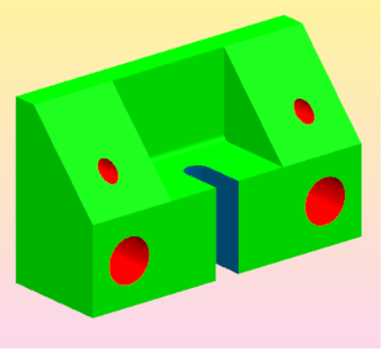
大作业2：零件显示
按照图中的颜色显示零件以及背景色，并用键盘控制零件的旋转
四个孔均为通孔
背景色均匀过渡
上下左右键和其他键分别控制旋转：
上↑ ：绕X轴逆时针旋转
下↓：绕X轴顺时针旋转
左←：绕Y轴逆时针旋转
右→：绕Y轴顺时针旋转
F5:绕Z轴逆时针旋转
空格键：绕Z轴顺时针旋转
Y
X
Z

Slide 5
提交要求
提交时间：2020.8.10号之前提交
提交地址：morong@nwpu.edu.cn
提交内容：
Word文档：设计说明书，包括方法，流程图，操作
程序：全部程序，项目打包
全部压缩到一个文件，压缩文件命名：学号姓名连写，如：123456张三

